Slide 2
Ejercicio Mental
Te invitamos a que realices el siguiente ejercicio mental, el cual te tomará cinco minutos y te servirá para obtener una mejor claridad en los conceptos que aprenderemos el día de hoy. Ejercicio mental: Conciencia respiratoria https://youtu.be/oq-klVxvm5g

Slide 3
Inversión en el mercado financiero.
Módulo 1
Tema 5. Ética en el mercado de valores

Slide 4
Comprenderás cómo se logra la práctica sana del mercado de valores y cómo se promueve. De igual manera, conocerás los 8 principios fundamentales de actuación del Código de Ética Profesional de la comunidad Bursátil Mexicana.
Introducción

Slide 5
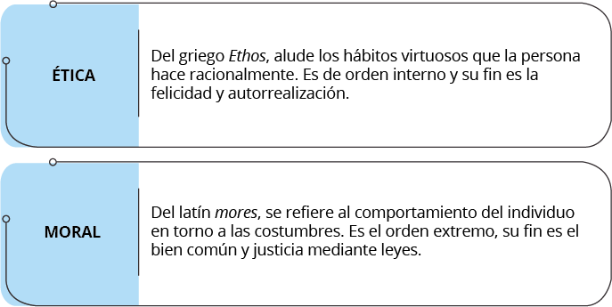
Explicación
Ética y moral

Slide 6
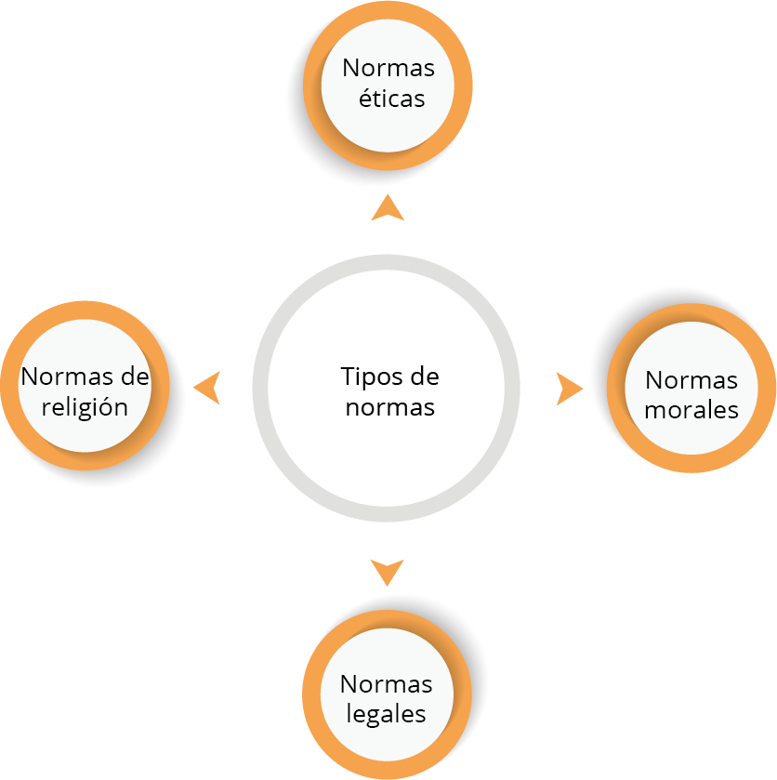
Explicación
Tipos de normas

Slide 7
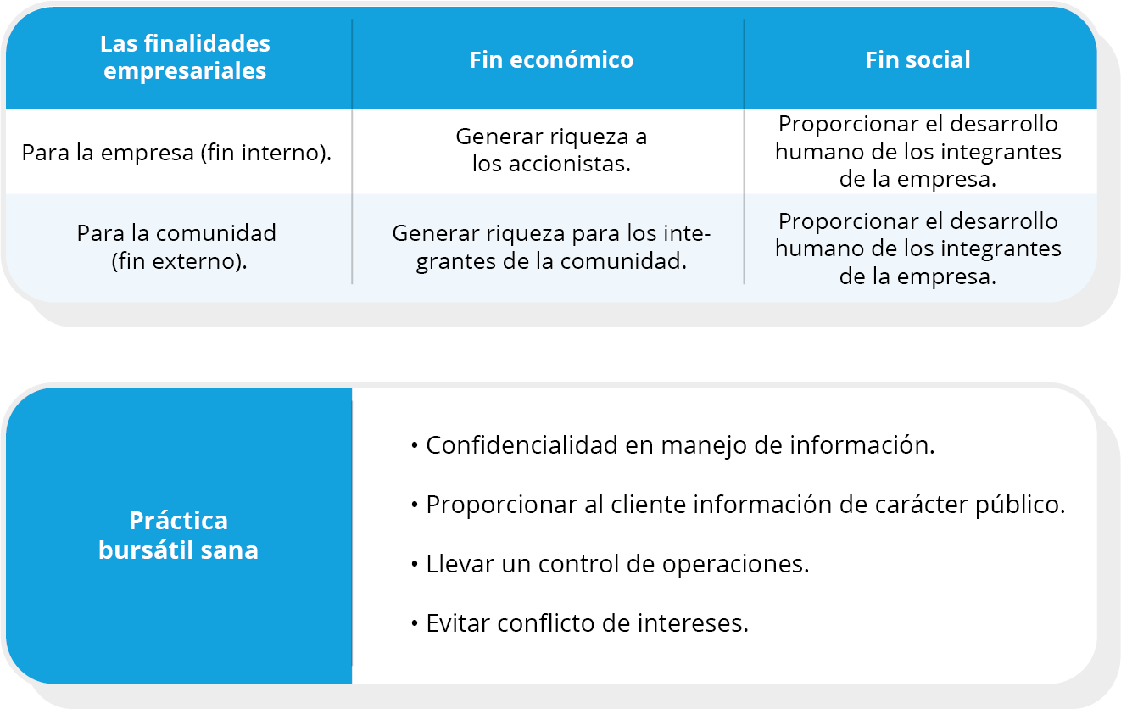
Explicación
Ética en la empresa
Ética bursátil

Slide 8
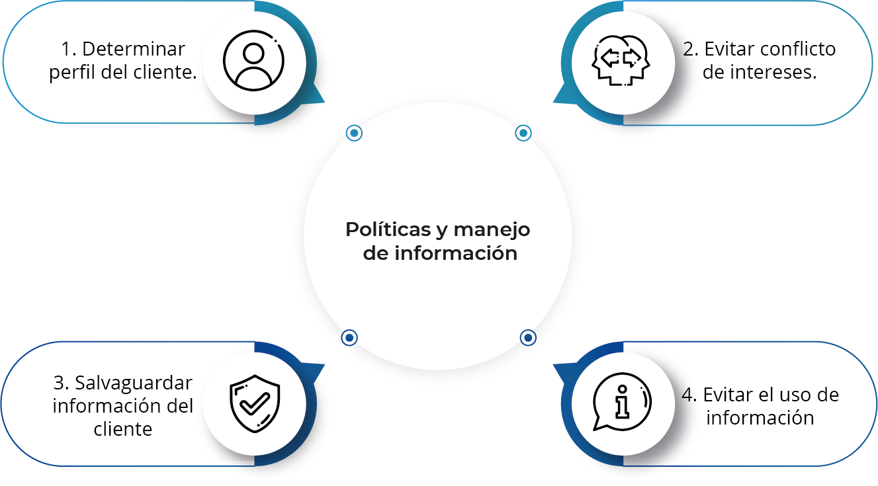
Explicación
Políticas y manejo de información
De acuerdo con la AMIB (2013), es deber del profesional bursátil cumplir estrictamente con las siguientes políticas:

Slide 9
Cierre
En este tema has visto la importancia del código de ética bursátil ante distintas situaciones que se pueden presentar al realizar actividades bursátiles tanto para al emisor como para el intermediario, cliente y promotor de valores. No olvides que todos tienen la capacidad de reflexionar sobre sus actos y preguntarse si son buenos o malos, además de analizar si éstos van de acuerdo a una conducta humana deseable por una empresa, institución o código de ética personal.

Slide 10
Actividad
Reúnete con tus compañeros y realicen la siguiente actividad.
1. Investiga dos noticias en las cuales haya ocurrido una situación de ética en el ámbito financiero. Discute brevemente quienes son los actores y leyes involucradas.
2. Establezcan una conclusión y compártanla con sus demás compañeros del grupo.

Slide 11
Inversión en el mercado financiero.
Tema 6. Mercado de deuda

Slide 12
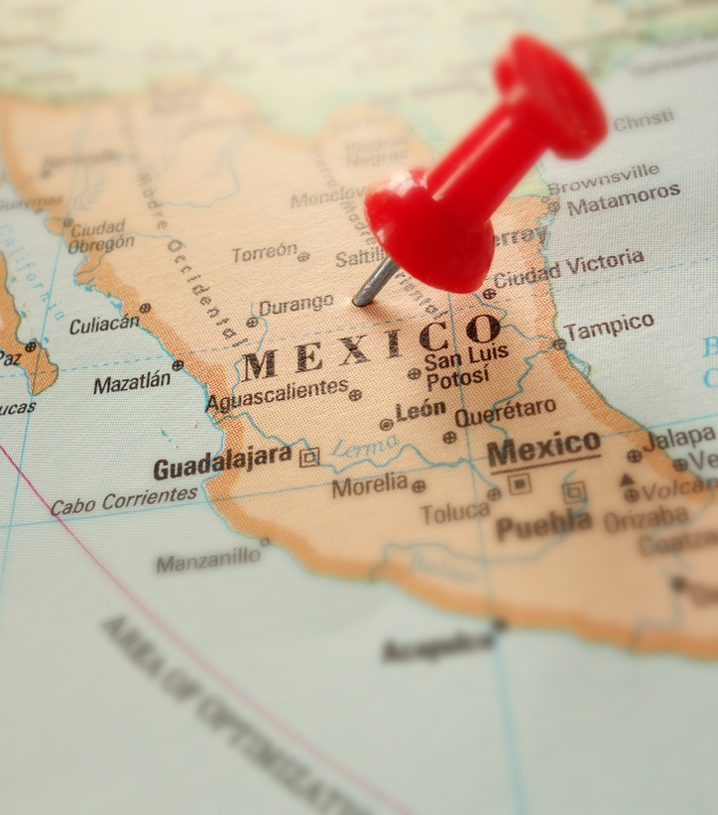
El mercado de deuda en México tiene una amplia historia, todo inicia en 1977 cuando el gobierno del país comienza a emitir los llamados Petrobonos, cuyo precio era determinado por el valor del crudo. Posteriormente en 1978, se pusieron en circulación los Certificados de la Tesorería de la Federación (CETES), que por su flexibilidad en las operaciones de comercialización y reporto de los mismos, marca como el inicio del mercado de deuda en México.
Introducción

Slide 13
Los mercados de deuda son aquellos foros donde se llevan a cabo operaciones de comercialización de títulos de deuda a través de los diferentes intermediarios financieros, conciliando necesidades de financiamiento por parte de los diferentes emisores y demanda de valores por parte de los inversionistas. Enseguida conocerás más sobre los títulos y operaciones que se manejan en él.
Explicación

Slide 14
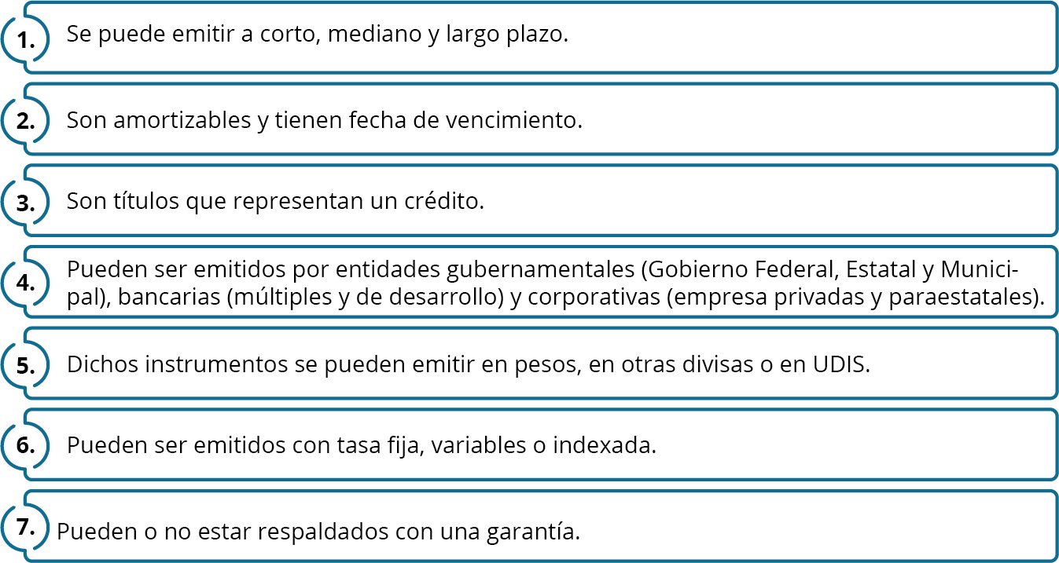
Explicación
De acuerdo con la AMIB (2013), las principales características de los títulos de deuda son las siguientes

Slide 15
Explicación
Características de los títulos de deuda por el tipo de emisor
Es uno de los pilares que sustentan el marco legal del Sistema Financiero, el cual busca que los datos que proporcionen al mercado sean:

Slide 16
Explicación
Cómo se calcula precio y rendimiento
Cálculo del precio en función de la tasa de descuento y del valor nominal.
Cálculo del rendimiento anual en función del precio.
Por ejemplo:
Se subastaron CETES a 360 días a una tasa de descuento del 8% anual, a este instrumento le falta 240 días por vencer, su valor nominal es de $10.00
¿A qué precio se compró?

Slide 17
Cierre
Los instrumentos de deuda nacieron con la finalidad de ofrecer una opción más de financiamiento para el Gobierno Federal, Estatal o Local, y las empresas paraestatales o privadas, ya sea para realizar un proyecto de inversión o mantener sus propias actividades.

Slide 18
Actividad
1. Reúnete con tus compañeros y define qué es un instrumento que se cotiza a descuento.
2. A la vez, observa el comportamiento de los últimos 6 meses del CETES a 28 días para que discutan el comportamiento entre el grupo.

Slide 19
Inversión en el mercado financiero.
Tema 7. Mercado de capitales

Slide 20
Conocerás los tipos de instrumentos que se operan en el mercado de capital y comprenderás las principales diferencias entre el mercado de capital y el mercado de dinero.
Introducción

Slide 21
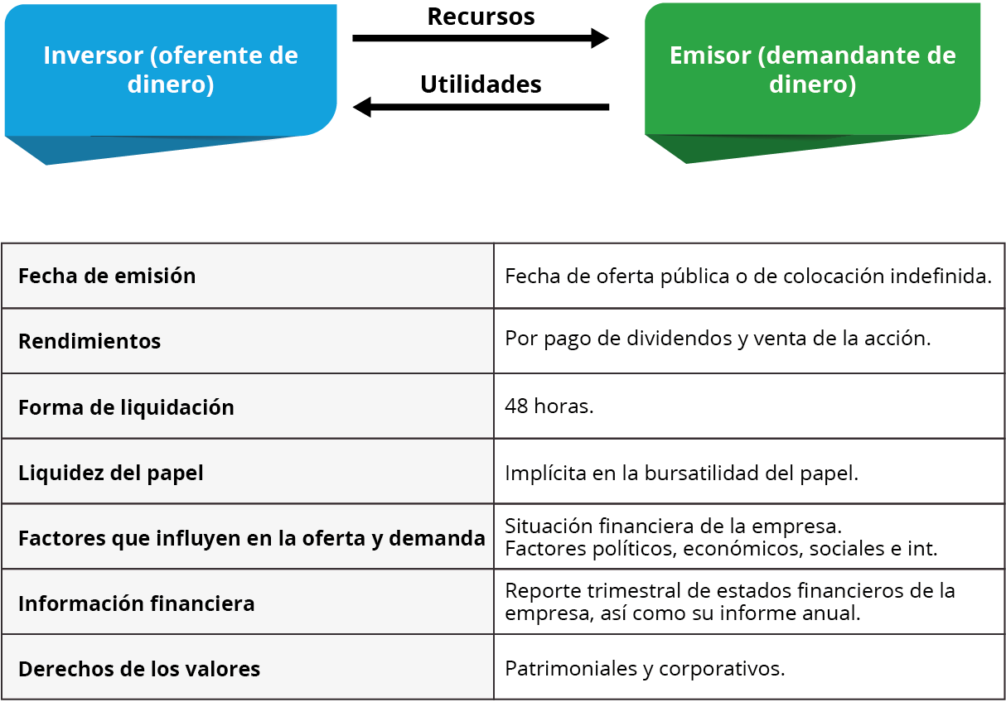
Explicación
A través del mercado de capital, también conocido como mercado accionario, se ofrecen y demandan fondos con un plazo proyectado a mediano y largo término.
Mercado de capital

Slide 22
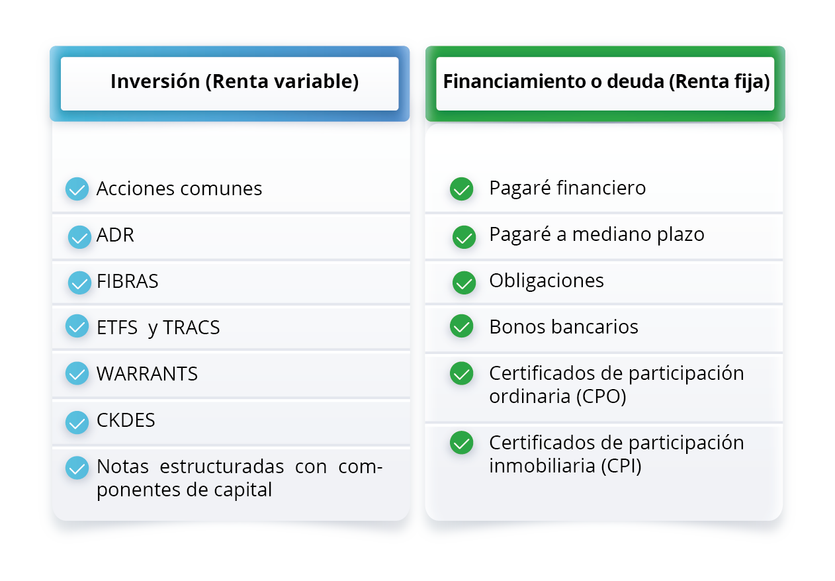
Explicación
Instrumentos del mercado de capital

Slide 23
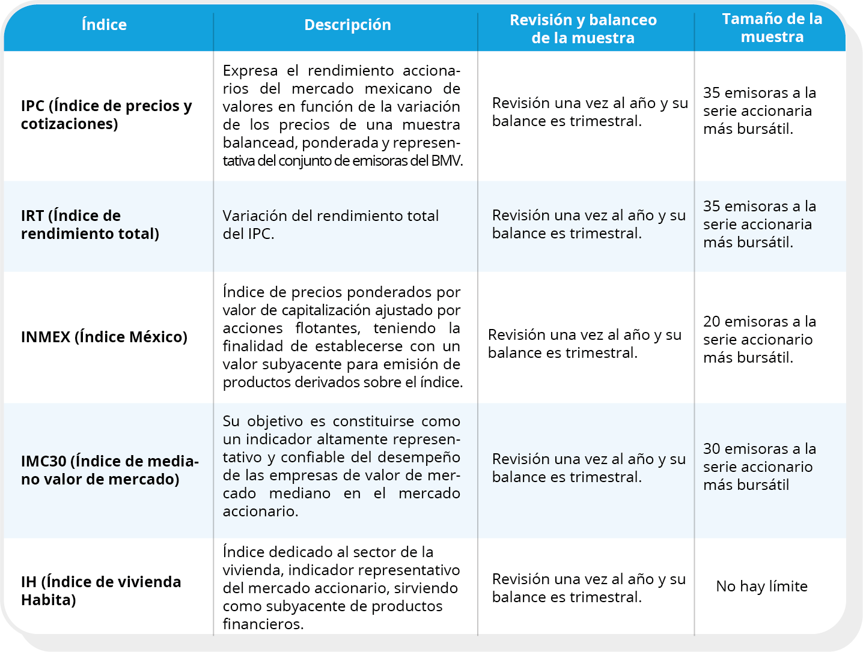
Explicación
Índices accionarios.

Slide 24
Explicación
Cálculo del rendimiento accionario
Existen dos maneras de calcularlo:
El rendimiento efectivo: se genera después del pago de comisiones, costos de transacción e impuestos
El rendimiento anualizado: se da en un periodo de 365 días y se eleva al año para poder compararlo con rendimientos que se expresan en forma anual.

Slide 25
Cierre
Quien invierte en el mercado de capitales posee un perfil determinado, tiene una visión de inversión con horizonte a largo plazo, sabiendo que no va a disponer de su inversión para ningún compromiso en el corto término. No debe de depender de ese monto para subsistir en la vida diaria, es decir, sólo depositar excedentes de dinero. Tiene que ver al mercado de capitales como una mesa de apuesta de alto riesgo y estar acostumbrado a ver pérdidas y evitar el pánico cuando sean constantes.

Slide 26
Actividad
1. Investiga con tus compañeros cuáles son todas las comisiones que cobran las Casas de Bolsa a los inversionistas por realizar sus operaciones de compra y venta. 2. Indaga en alguna fuente de información la nomenclatura con la que se clasifican las acciones de acuerdo con su serie y compártanlo con sus demás compañeros.

Slide 27
Inversión en el mercado financiero.
Tema 8. Mercado de derivados

Slide 28
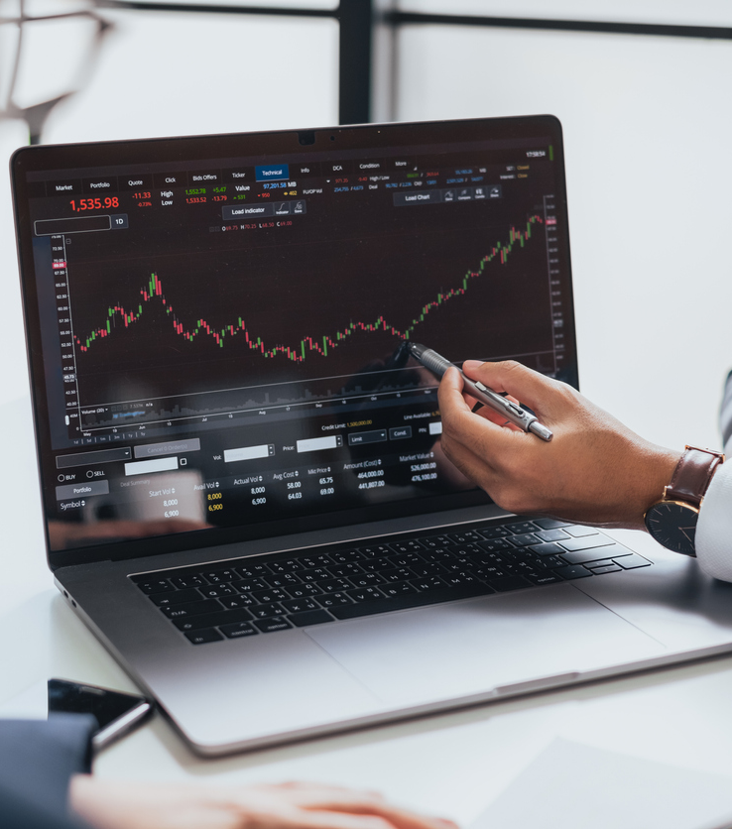
En este módulo conoceremos qué es un producto derivado, comprendiendo los instrumentos financieros que se negocian en el mercado de derivados. De igual manera, comprenderemos las diferencias entre el mercado derivado organizado y el mercado extrabursátil.
Introducción

Slide 29
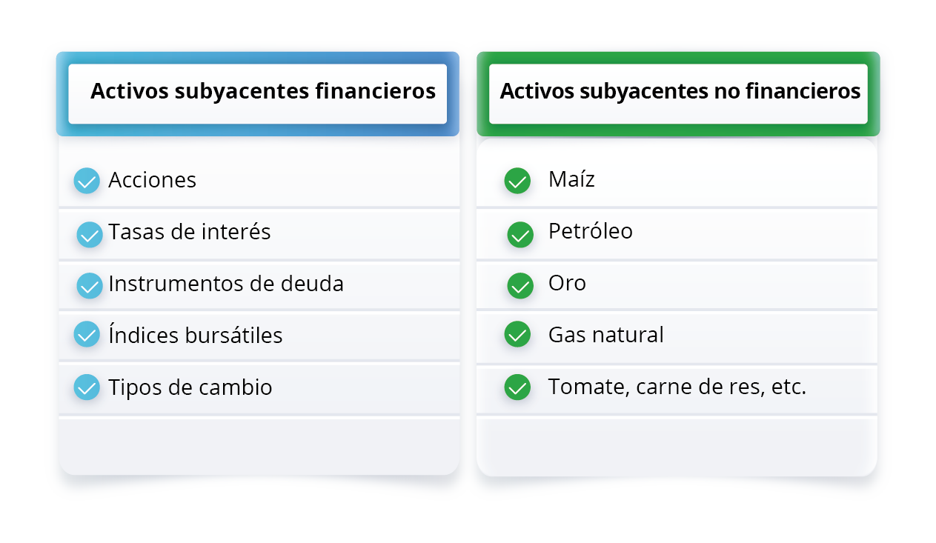
Explicación
El Banco de México define al mercado de derivados como “aquel a través del cual las partes celebran contratos con instrumentos cuyo valor depende o es contingente del valor de otros activos, denominados activos subyacentes”.
Los activos subyacentes se pueden clasificar en financieros y no financieros, a estos últimos se les conoce como commodities.
Mercado de derivados

Slide 30
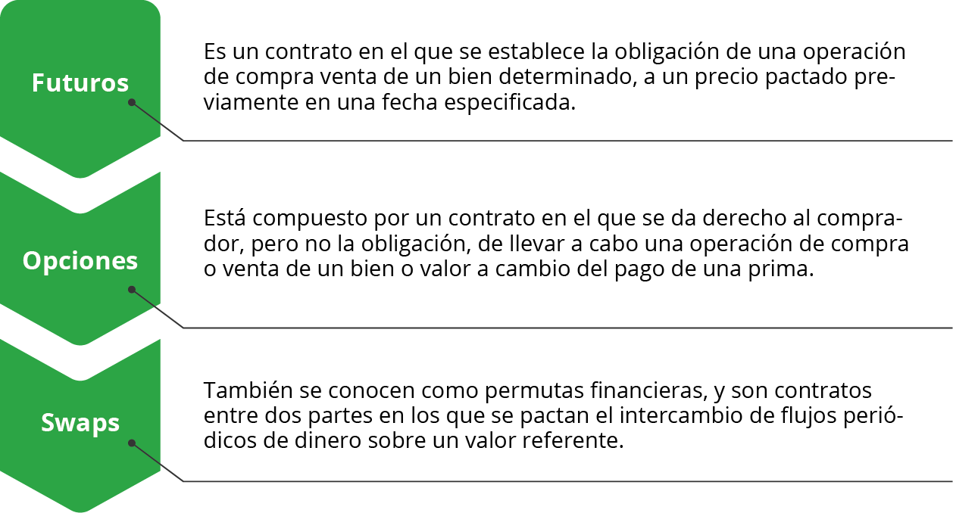
Explicación
Mercado organizado y sus instrumentos.
Instituto para el depósito de valores
Futuros
Asociación Mexicana de Instituciones Bursátiles
Opciones
Mercado Mexicano de Derivados
Swaps

Slide 31
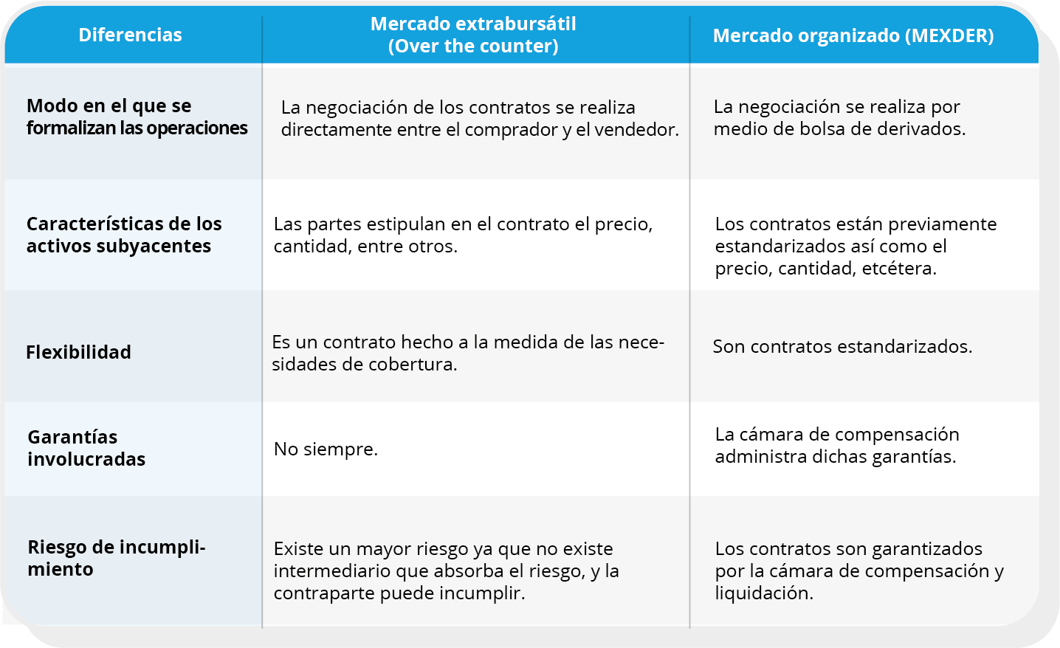
Explicación
Mercado extrabursátil y sus instrumentos

Slide 32
Cierre
Después de ver cómo ha evolucionado en México el mercado de derivados a raíz de la necesidad de diversificación del riesgo, ¿crees que en México existe una cultura de cobertura para la diversificación de riesgo cambiario?
México es un país que a lo largo de la historia ha estado expuesto a muchos riesgos, uno de los más notorios es a la devaluación del peso frente al dólar, incremento en tasas de interés, entre otros tantos. La implementación o la inclusión de productos derivados en el sistema financiero mexicano ha sido una respuesta clara a los riesgos que el mercado ha presentado a lo largo del tiempo.

Slide 33
Actividad
1. Platica con tus compañeros sobre la historia del peso mexicano respecto al dólar para conocer su comportamiento. 2. Como segunda acción contesten la siguiente pregunta: ¿Consideras que el mercado de derivados ha sido y es necesario en la diversificación de riesgo?

